Slide 1
ARQUITECTURA DE UN SISTEMA WEB EN 3 CAPAS
Por Miguel Farfán

Slide 2
ARQUITECTURA DE 3 CAPAS PARA WEB
En la capa de presentación esta el navegador que permite visualizar la pagina web el mismo que se comunica con el servidor web ya a su vez con el servidor de aplicaciones conformando la lógica de negocios y posteriormente se accede a la base de datos

Slide 3
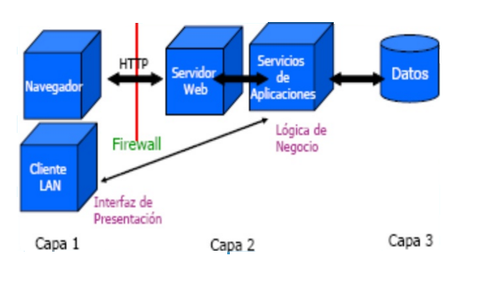
ARQUITECTURA EN 3 CAPAS WEB Y NO WEB

Slide 4
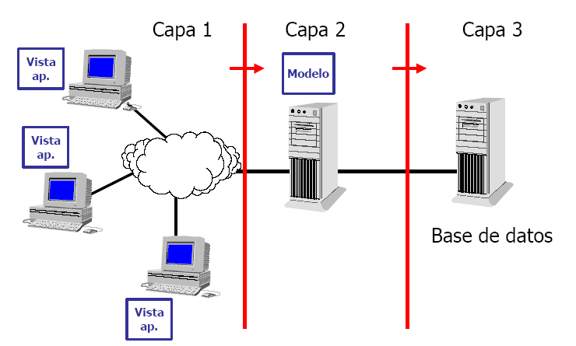
ESTRUCTURA WEB
El navegador sigue siendo el nivel del cliente
El servidor Web se convierte en el medio nivel
La base de datos es el tercer nivel
Ambos, la base de datos y el servidor web responden las peticiones del cliente.

Slide 5
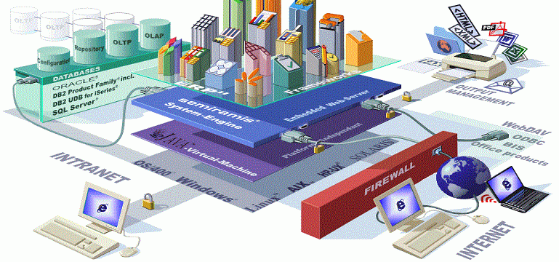

Slide 6
Al hacer que cada capa se comunique solo con la inmediatamente inferior, conseguimos que si hay que realizar un cambio no nos volvamos locos tocando todo el sistema. Si por ejemplo tenemos que cambiar la forma en la que se guardan los datos (el tipo de base de datos por ejemplo), solo tendríamos que tocar la capa de persistencia.

Slide 7
EJEMPLO

Slide 8
EXPLICACION
Este diagrama muestra el diseño arquitectónico de una aplicación para gestionar el impuesto de circulación de los vehículos registrados. Está dividida en tres capas con dos componentes en cada capa. Los componentes finalizados en DAO son los de la capa de persistencia y se encargan de guardar los vehículos y los contribuyentes. Los componentes de gestión son los que realizan la llamada a los DAO para obtener, editar, crear y borrar vehículos y contribuyentes. Además será donde se calcule el precio que tiene que pagar cada contribuyente en función de ciertos parámetros. Eso es lo que llamamos lógica de negocio. Finalmente tenemos la capa de presentación que en este caso tiene una vista web a la que accederá el funcionario y un servicio web. Los componentes se comunican mediante interfaces y la capa de presentación no se relaciona con persistencia, solo lo hace con la de negocio y esta a su vez con la de persistencia.

